Slide 1
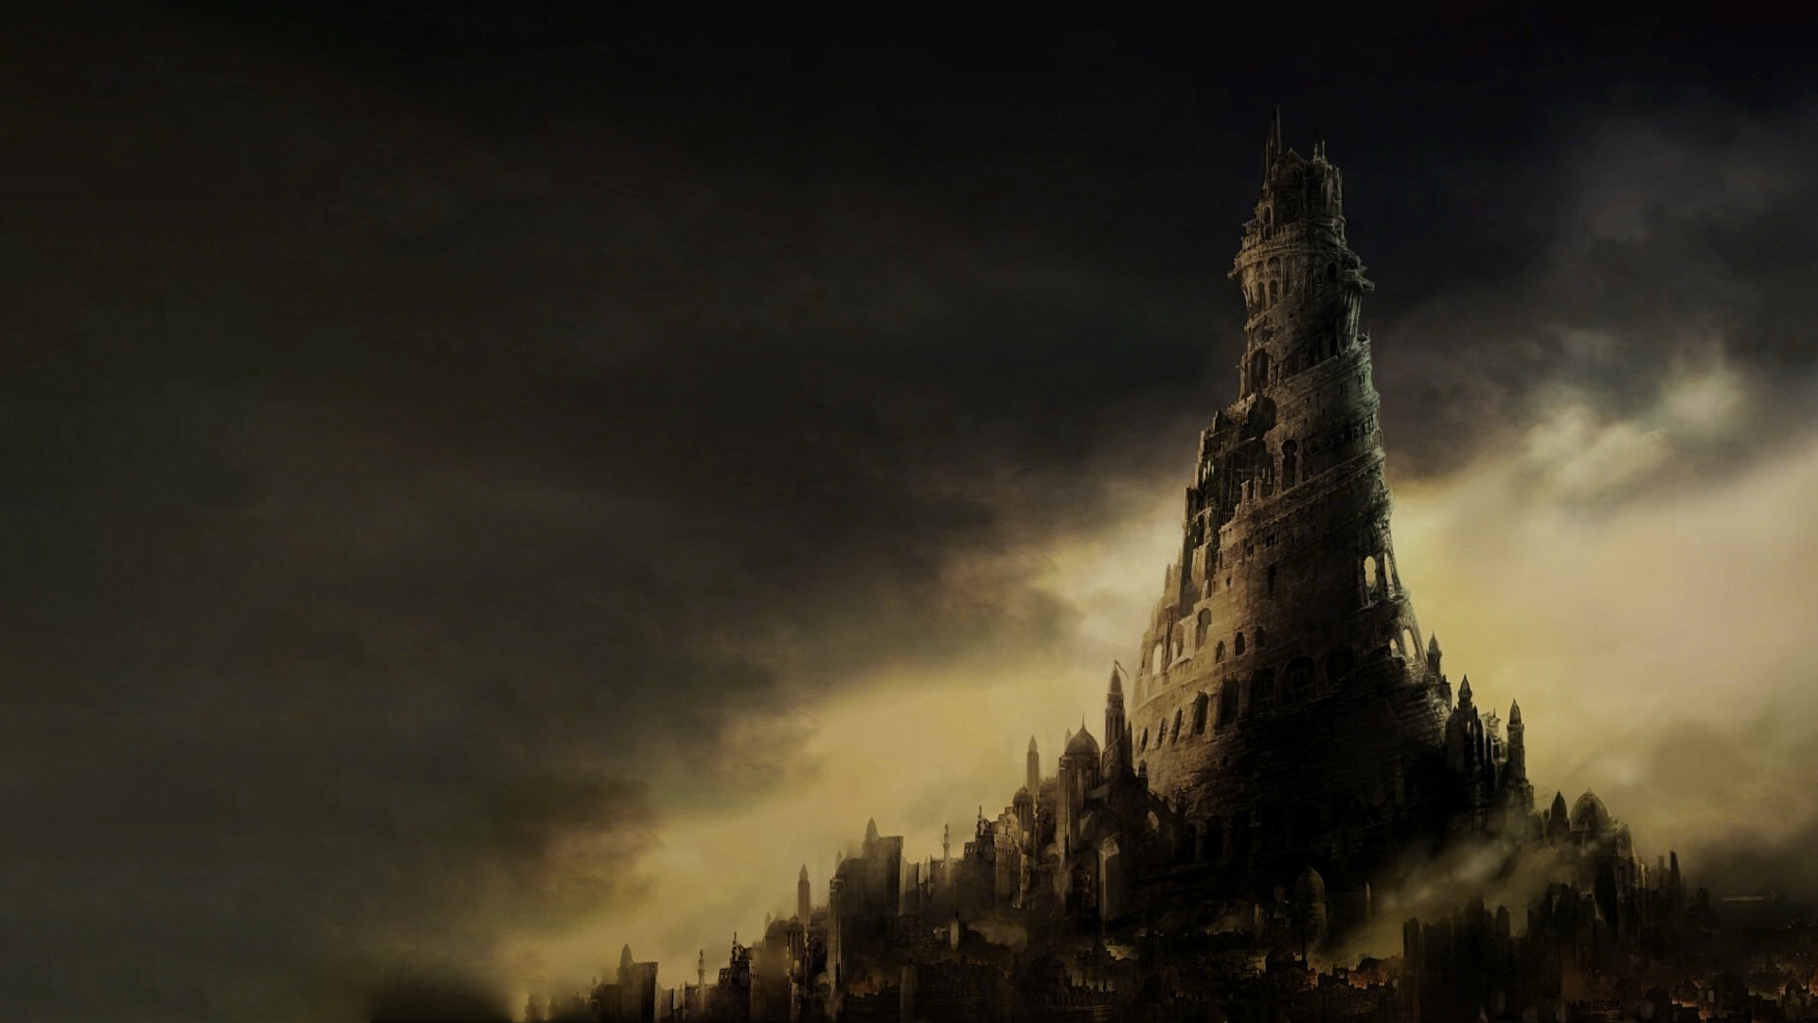

朱超捷
舒步清

Slide 2
游戏背景
地狱中的人们蜂拥着
登上通往天堂的巴别塔的故事

Slide 3
机制
基于随机生成地图的三维策略跑酷类游戏
地图上有干扰的敌人和协助的友军
多种随机的地图方块
时间停滞机制

Slide 4
目标人群
热爱挑战
喜欢黑暗系风格
年轻人
Notes:
灰暗
没有颜色的灰暗空间即使再快速的奔跑，依然看不到自己的方向以及新鲜的颜色，放眼只是灰色和灰色，那种被遗弃的绝望。灰暗代表的就是绝望元素。不是那种淡淡的忧郁，不是那种无病呻吟的爱情，而是真正的绝望。大起大落的人生，分崩离析的感情，背叛，灭亡，这是黑暗系中最浅显最能够表现的一个元素，当然，浅显并不意味着就是底层，事实上现在灰暗正是成为了黑暗系的一个标志，贯穿于整部作品的绝望，即使是点点滴滴也很能够表现出来，而灰暗由于是最能和生活中的事情融入，所以给人以一种代入的感觉。
最经典的比如一部动漫《EVA》，里面无时不刻的纠结着无数脆弱的感情，再配上长时间的画面重复和怪异的生命，一股充满灭世绝望的灰暗就会从自己的内心汹涌起来。而灰暗本身也是黑暗系的主旋律，即使不以其为主，也少不了这样的元素。比如沙耶之歌，单从画面讲完全被猩红的肉块给掩盖了下去，但是那样的绝望，相信玩过的人都能看出来吧。

Slide 5
创新点
基于难度和游戏进程的地图生成
自学习的AI人工智能
由状态机改良的角色操作方法
杂糅多款游戏的机制

Slide 6
惊讶透镜
以随机性为主
地图
方块
敌人、友军
传送

Slide 7
大作业要求（技术篇）
A*寻路+蚁群优化
动态场景生成

Slide 8
大作业要求（美术篇）
多处使用了粒子效果
包括开始场景的动态、镜头雾效、方块爆炸
自制人物模型、绑定骨骼、绑定bvh动画
人物采用卡通渲染

Slide 9
新的工作
进一步迭代了游戏机制
制作模型、设计UI
完成游戏逻辑
完成AI算法和场景生成算法
测试游戏

Slide 10
新的游戏机制
取消了方块拖拽
增加了传送机制
修改了地图生成方式
增加了二段跳

Slide 11
总结与展望
有不足
游戏不能表达被赋予的意义
美术上受到限制
有收获
熟悉了整个游戏的策划、制作流程
学习了A*、Shader等游戏相关知识
有展望
增加新手引导
添加方块种类
进行性能优化

